Slide 1
Objects
Ba Nguyễn

Slide 2
What is object?
Object (đối tượng) là kiểu dữ liệu đặc biệt, object mô phỏng một đối tượng thực tế trong ngôn ngữ lập trình, mỗi object bao gồm 2 phần: properties (thuộc tính) và methods (phương thức)
Thông tin về đối tượng được lưu trữ dưới dạng các cặp key: value, key có kiểu string, value có thể là bất kỳ kiểu dữ liệu nào.
Mỗi property là một thông tin mô tả về đối tượng, một đối tượng có thể có nhiều properties.
Mỗi method là một hành động (chức năng) mà đối tượng có thể thực hiện, method là một key có giá trị là một function

Slide 3




Objects
Mỗi person là một object, có các properties như name, age, job, … và các methods như speak, laugh, eat, ...
Mỗi computer là một object, có các properties như brand, series, size, cpu, memory, …, và các methods như start, shutdown, …,
Mỗi cat là một object, có các properties như name, breed, weight, …, và các methods như meow, run, bite, …,
Mỗi character là một object, có các properties như name, level, weapon, damage, … và các methods như attack, run, ...

Slide 4
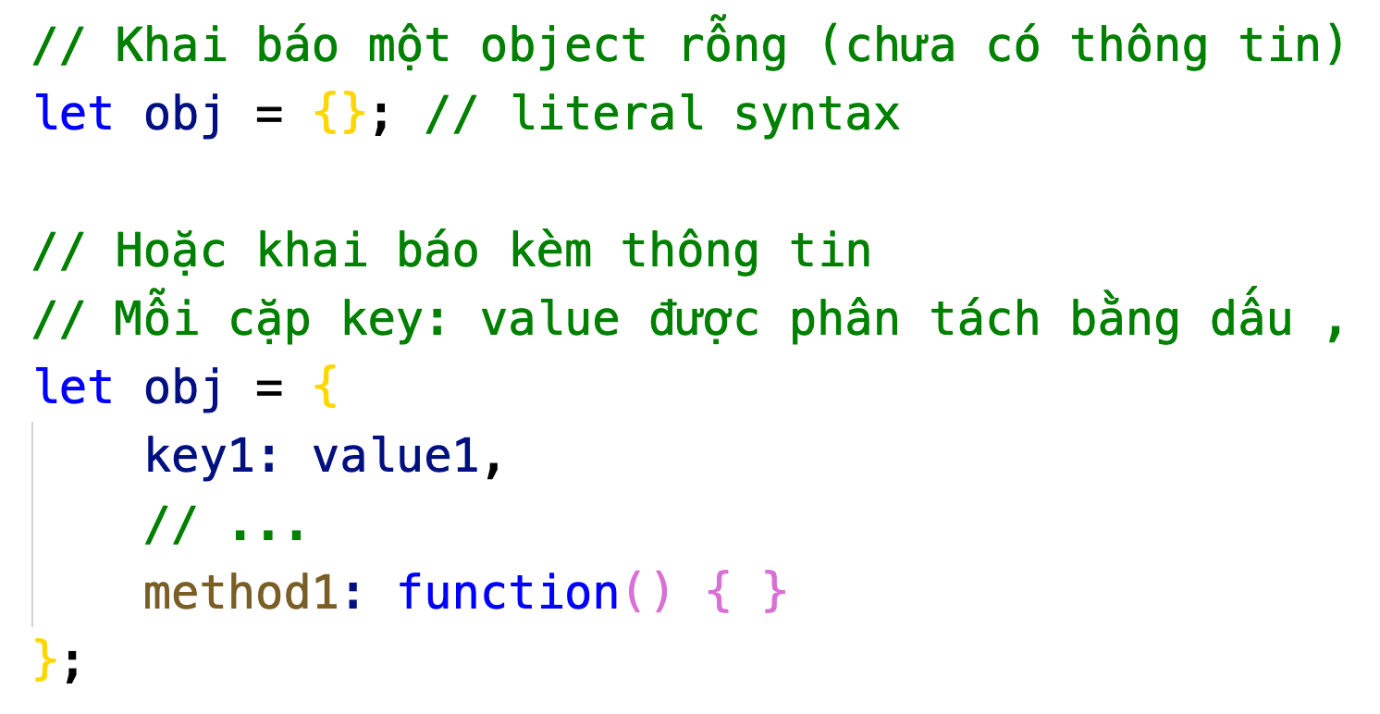
Objects

Slide 5
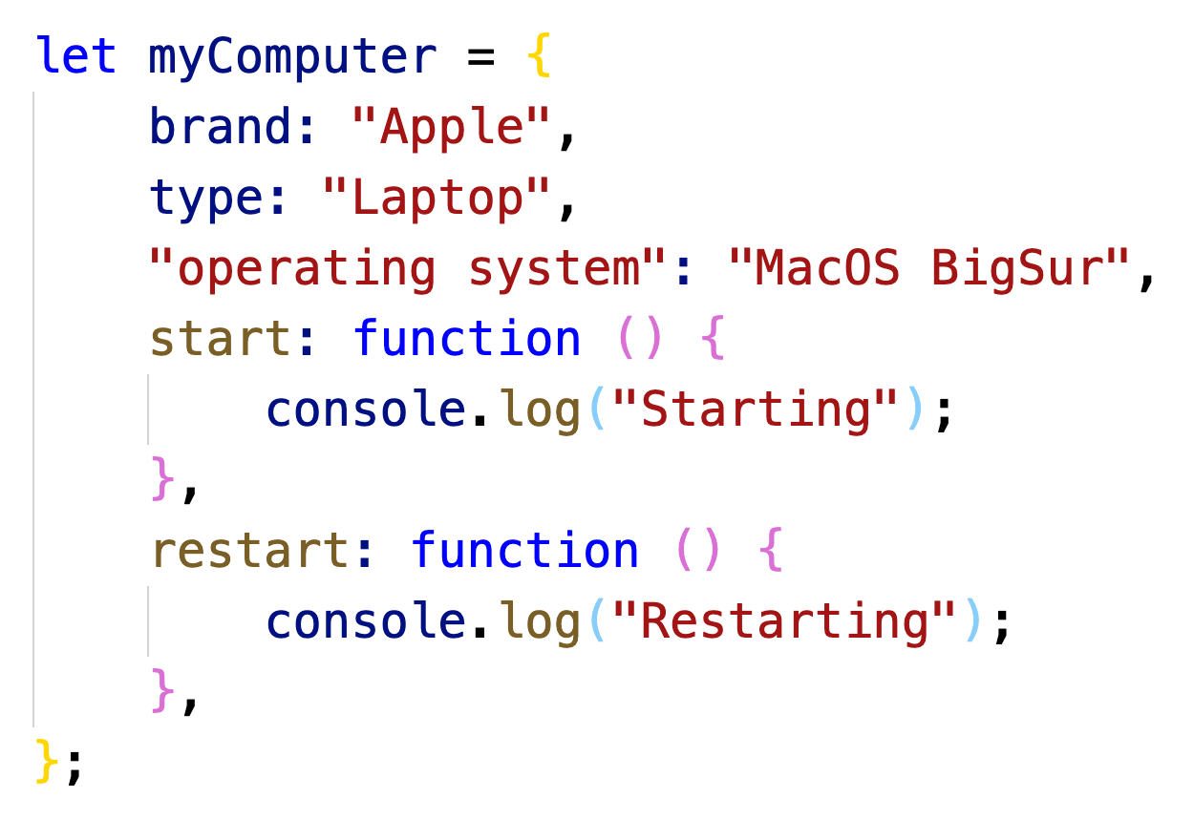
Objects

Slide 6
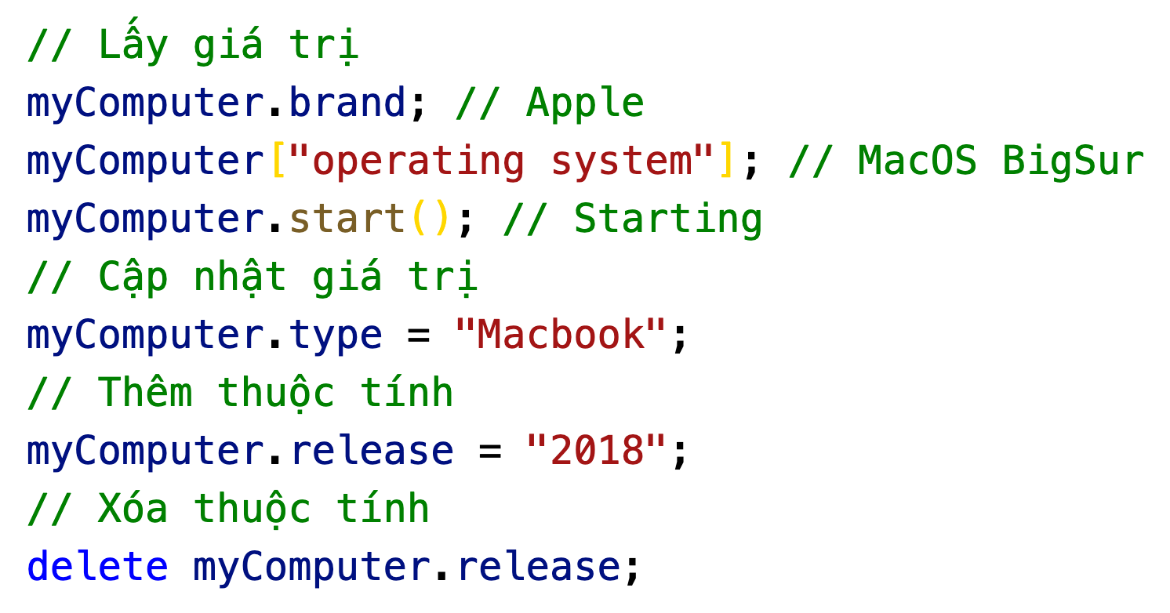
Objects
Truy cập thông tin trong đối tượng sử dụng cú pháp: obj.key hoặc obj[“key”]

Slide 7
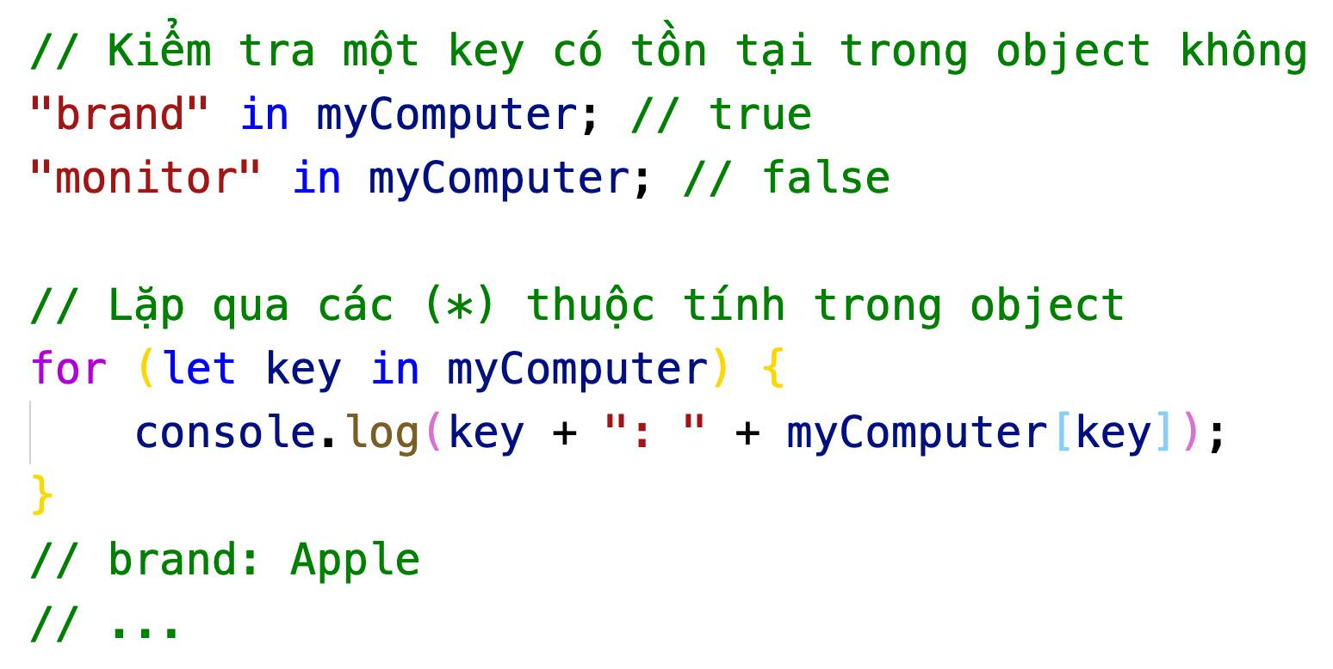
Objects
Một số thao tác khác với object

Slide 8
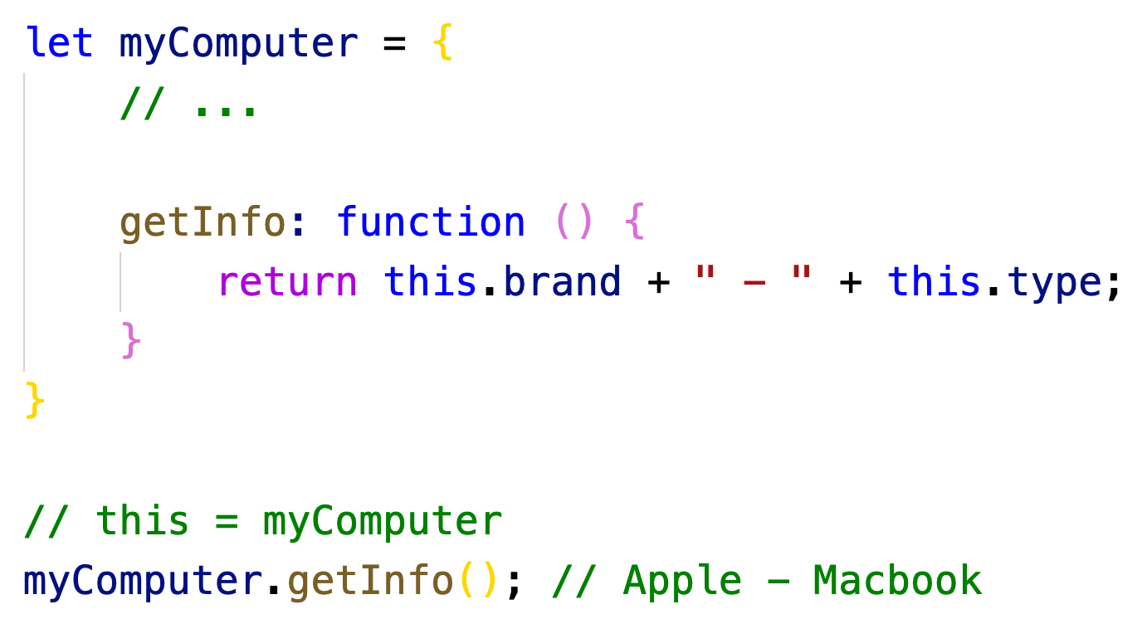
This
Trong hàm tồn tại một biến đặc biệt - this - tham chiếu tới đối tượng gọi nó (trước dấu .), thông qua this, methods có thể truy cập được tới các thuộc tính trong object

Slide 9
Object to primitive
JavaScript hỗ trợ chuyển đổi kiểu dữ liệu tự động, đối với object cũng tương tự.
Object được tự động chuyển đổi về kiểu primitive khi sử dụng các built-in function hoặc toán tử yêu cầu kiểu dữ liệu primitive bằng cách gọi các phương thức đặc biệt toString() và valueOf()
Đối với các built-in function và toán tử cần kiểu dữ liệu string: object ưu tiên gọi phương thức toString(), nếu không có toString() thì gọi phương thức valueOf()
Đối với các built-in function và toán tử cần kiểu dữ liệu number: object ưu tiên gọi phương thức valueOf(), nếu không có valueOf() thì gọi phương thức toString()

Slide 10
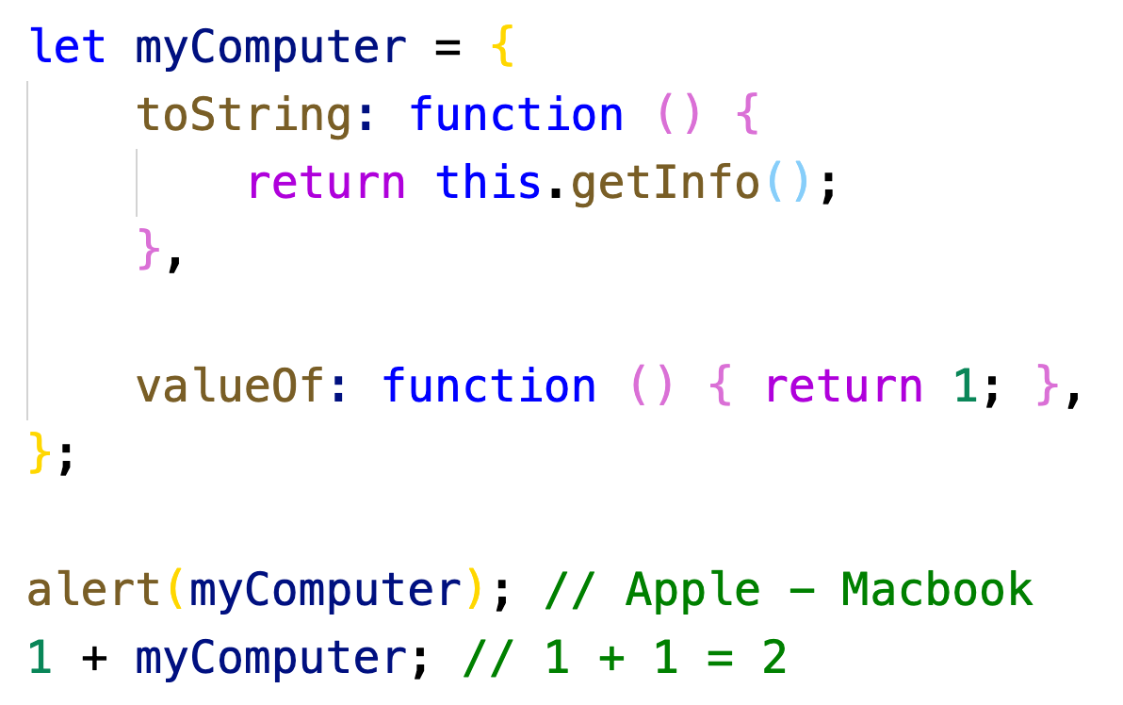
Object to primitive

Slide 11
Note
Key được lưu với kiểu dữ liệu string
Key không bị giới hạn về đặt tên giống như biến, nó có thể chứa ký tự đặc biệt, trùng với keyword hay chứa dấu cách
Key nên sử dụng cú pháp camelCase giống như biến và hàm
Cú pháp truy cập thông tin trong object:
Dot Notation: object.key (key phải là một thuộc tính có trong object)
Bracket Notation: object[“key”] dùng cho các key với tên đặc biệt hoặc sử dụng với biến
Khi truy cập một property không tồn tại trong object, giá trị trả về sẽ là undefined
this trong phương thức là từ khóa thay thế, tham chiếu đến chính đối tượng

Slide 12
Primitive vs Reference
Với các giá trị nguyên thủy - primitive:
Giá trị là không thể thay đổi - immutable
Biến lưu trữ trực tiếp giá trị trong vùng nhớ của nó
Thay đổi giá trị của biến đồng thời làm thay đổi vùng nhớ của nó
So sánh trực tiếp trên giá trị
Các biến khác sao chép trực tiếp giá trị
Với object:
Biến chỉ lưu trữ địa chỉ ô nhớ (tham chiếu - reference) đến đối tượng thực
Thay đổi giá trị (thuộc tính) đối tượng không làm thay đổi vùng nhớ của biến
So sánh dựa trên giá trị tham chiếu - reference
Các biến khác sao chép địa chỉ ô nhớ

Slide 13
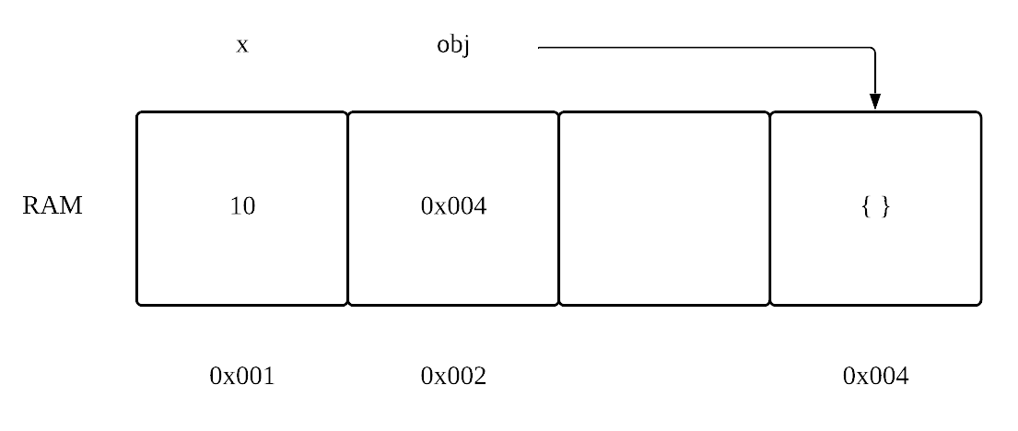
Primitive vs Reference

Slide 14
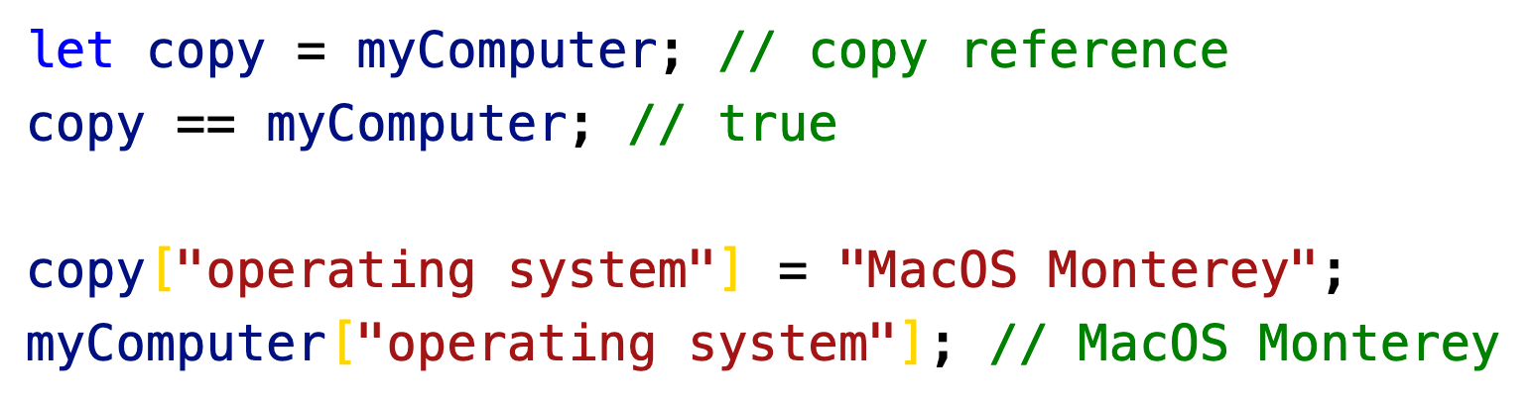
Reference
Khi 2 biến cùng tham chiếu tới một đối tượng, một biến thay đổi giá trị của đối tượng, biến còn lại cũng nhận được sự thay đổi đó

Slide 15
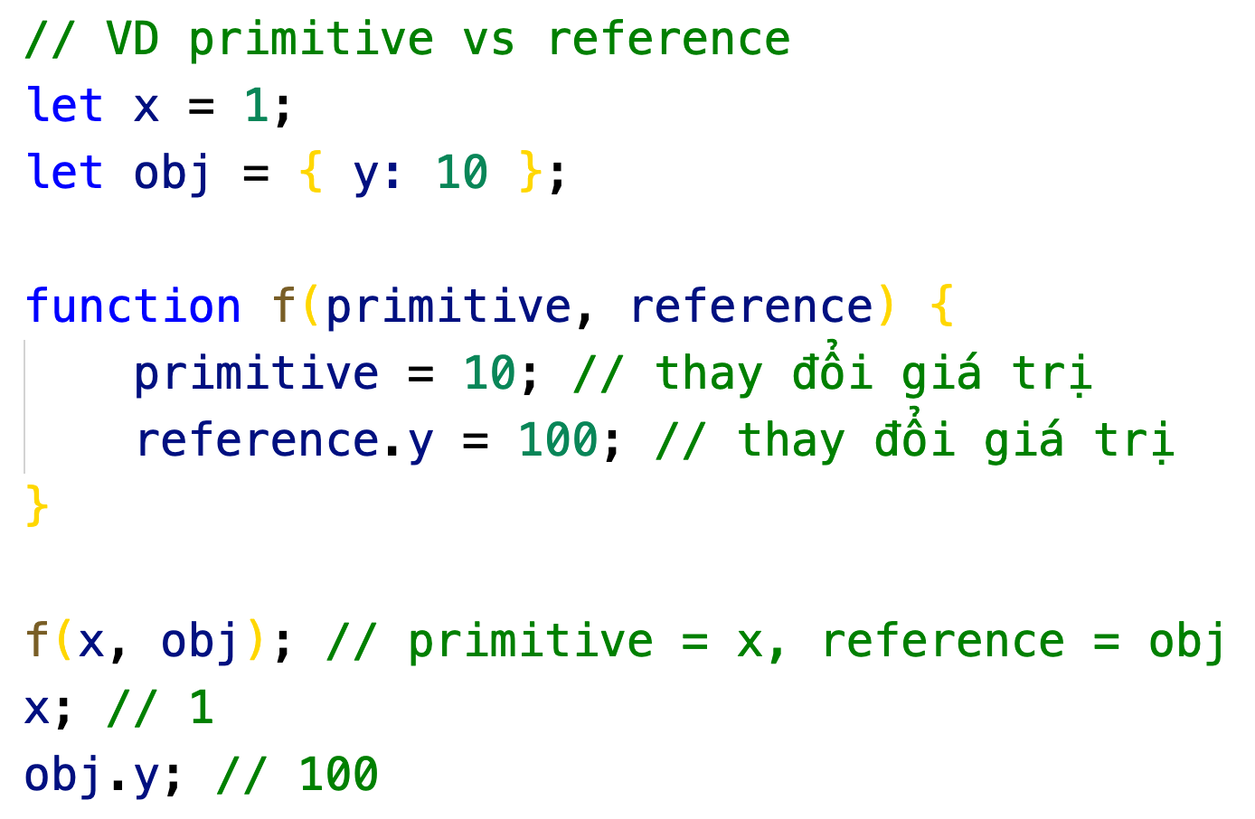
Reference

Slide 16
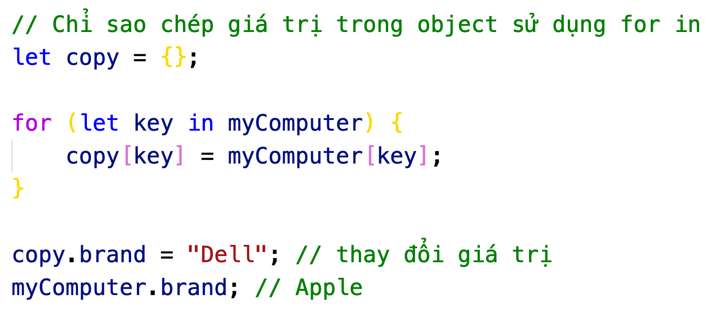
Copying Object

Slide 17
Property Flags
Mỗi key của object cũng là một đối tượng đặc biệt, bao gồm 4 thuộc tính - flag:
value: là giá trị của thuộc tính đó
writeable: nếu true, giá trị có thể thay đổi, nếu false thì thuộc tính chỉ có thể đọc
enumerable: nếu true, thuộc tính xuất hiện trong vòng lặp for in hoặc Object.assign(), nếu false thì không
configurable: nếu true, thuộc tính có thể xóa hoặc thay đổi, nếu false thì không
💡Mặc định khi khai báo object và thuộc tính với literal syntax, các flags được đặt thành true
💡Để xem chi tiết các flag cho một thuộc tính, sử dụng:

Slide 18
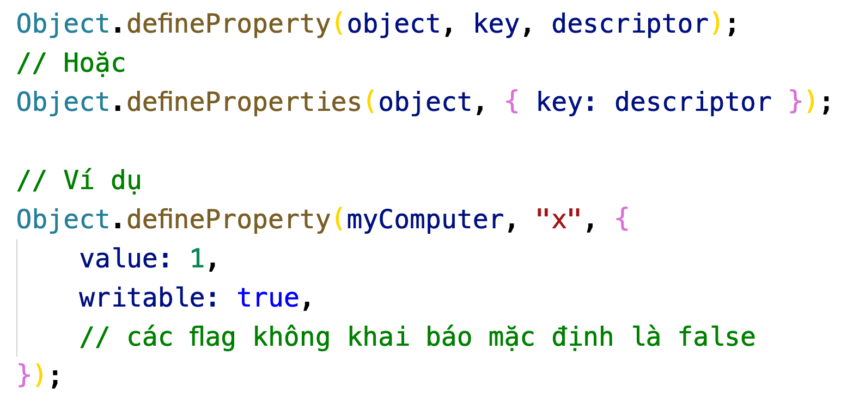
Property Flags
Để thay đổi giá trị cho các flag, sử dụng:

Slide 19
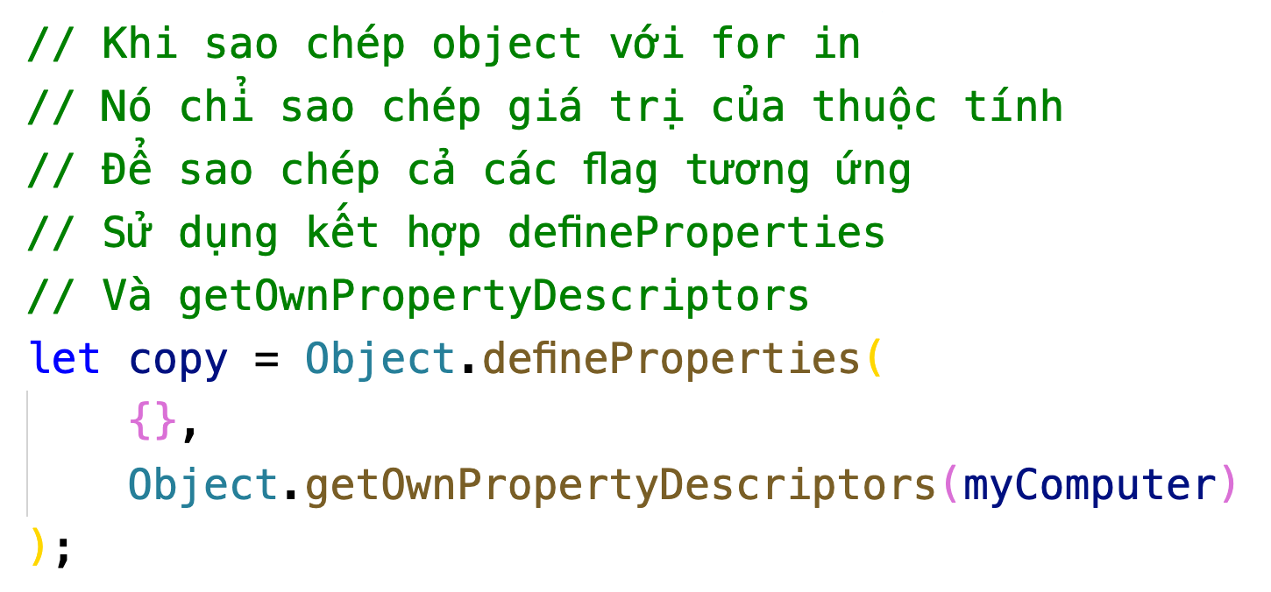
Property Flags

Slide 20
Getter vs Setter
Ngoài các properties thông thường (data properties), object có thể có các properties khác (accessor properties) là các hàm được biệt được thực thi khi muốn lấy giá trị thuộc tính (getter) hoặc khi muốn cập nhật giá trị cho thuộc tính (setter)
Getter và Setter là 2 function đặc biệt, đối với mã bên ngoài object, nó giống như thuộc tính thông thường
Getter cho phép tùy chỉnh giá trị trả về khi mã bên ngoài muốn truy cập giá trị của một thuộc tính
Setter cho phép thêm các logic xử lý khi mã bên ngoài muốn cập nhật giá trị của một thuộc tính (validate dữ liệu phải hợp lệ, format lại dữ liệu, …)

Slide 21
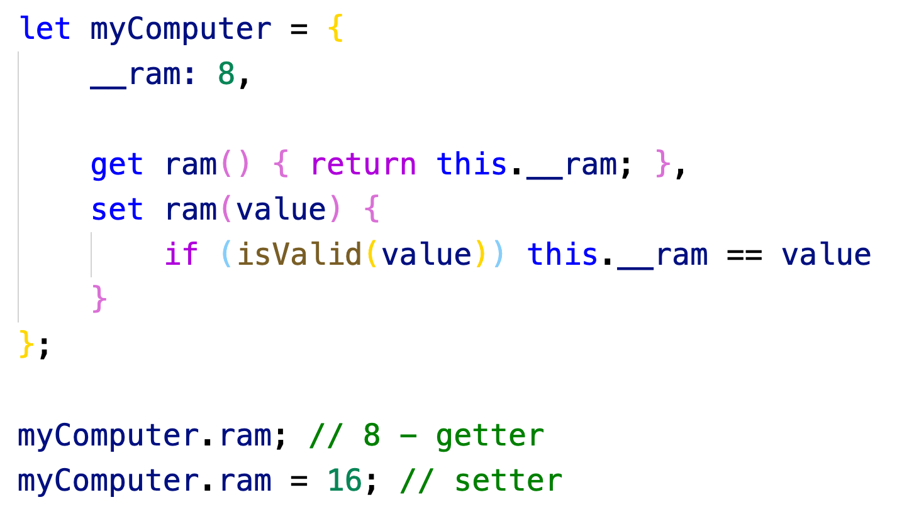
Getter vs Setter

Slide 22
Constructor Function
Khi cần tạo ra nhiều đối tượng giống nhau, việc xử dụng cú pháp thông thường khiến code bị lặp lại, khó quản lý và chỉnh sửa.
Cú pháp hàm khởi tạo - constructor function cho phép tạo ra nhiều đối tượng dựa trên một bản mẫu với danh sách properties và methods được xác định trước, giúp giảm thiểu code so với cú pháp tạo đối tượng thông thường, dễ dàng quản lý hơn
Với hàm khởi tạo:
Quy ước tên hàm viết hoa những chữ cái đầu tiên
Khởi tạo đối tượng mới sử dụng từ khóa new

Slide 23
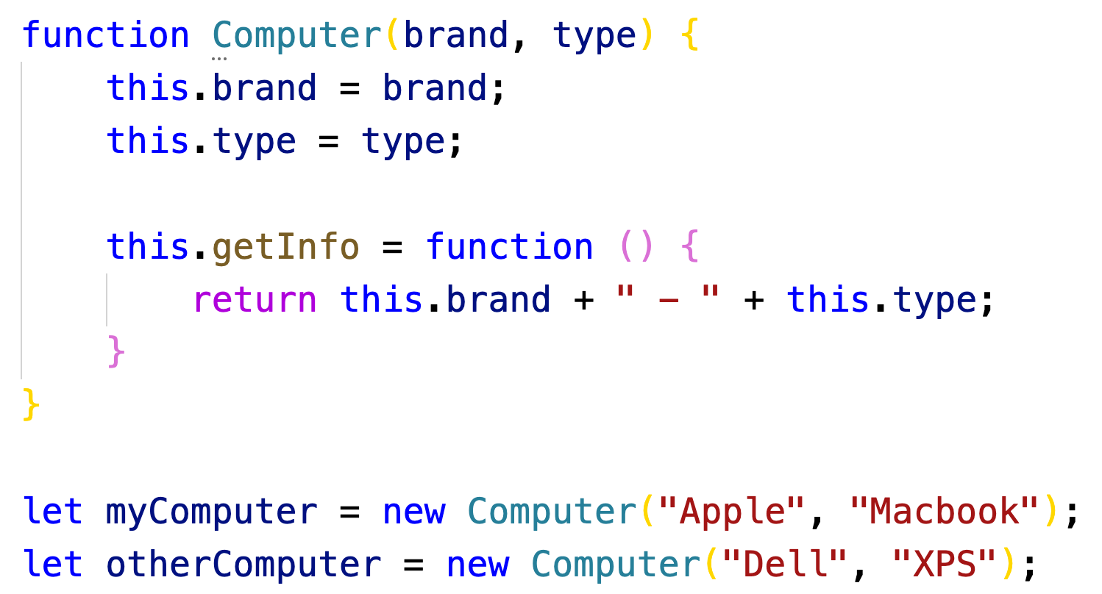
Constructor Function

Slide 24
Exercises
Tạo đối tượng counter bao gồm:
Thuộc tính value, giá trị ban đầu bằng 0
Phương thức up() tăng value lên 1
Phương thức down() giảm value 1
Phương thức get() trả về giá trị hiện tại của value
💡 Làm thế nào để gọi nối các phương thức???
VD: counter.up().down().up().down().get().up().down().get()....

Slide 25
Exercises
Viết hàm khởi tạo Character tạo các đối tượng bao gồm một số thông tin như name, level, …, weapon
Viết hàm khởi tạo Weapon tạo các đối tượng bao gồm một số thông tin như type, damage, speed, …
Thêm các phương thức cho Character như attack(), changeWeapon(), …

